Slide 1
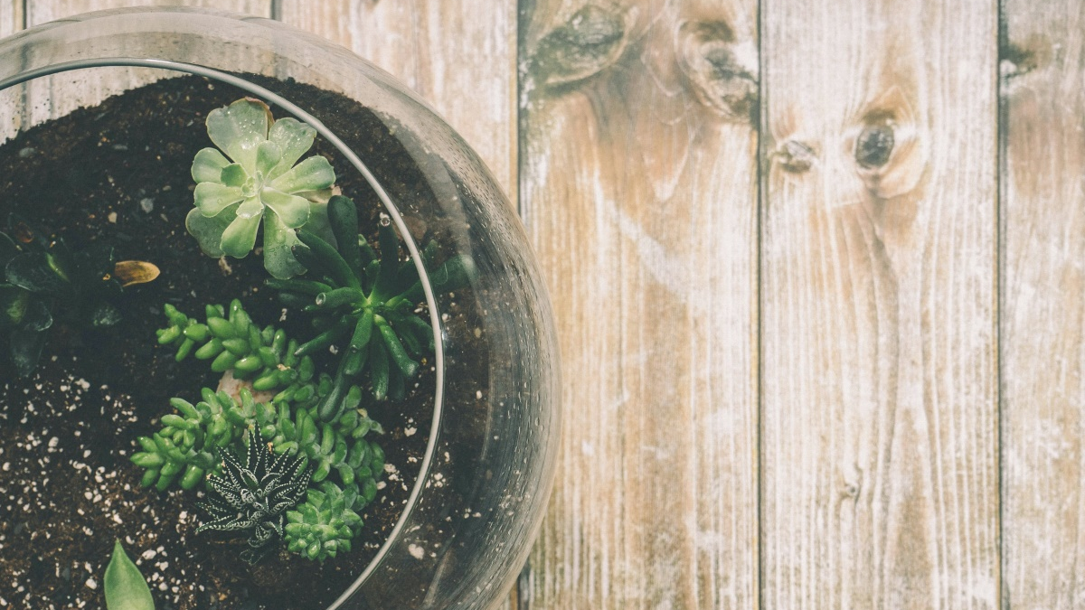
藝術與生態的共生世界
生態瓶
製作說明

Slide 2
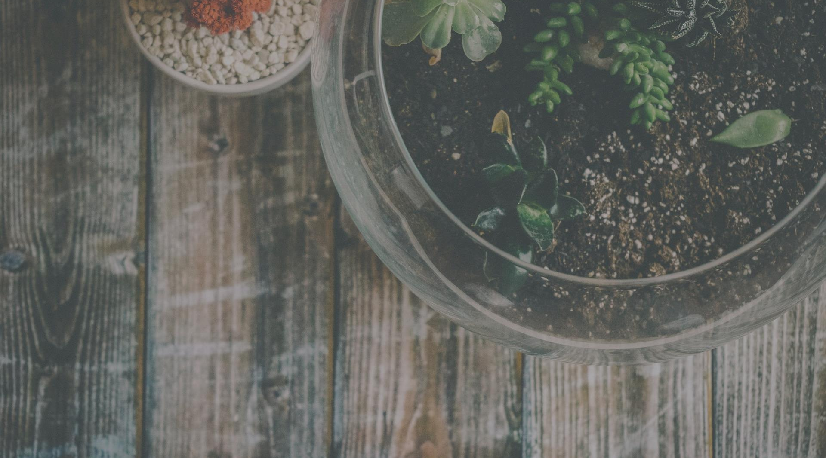
教案說明
生態瓶是一種有趣、充滿活力且十分有用的工具，因為大多數的孩子都喜歡飼養、觀賞生態瓶中的魚和其他各種生物，如此的飼養和觀賞可以增長知識，促進探究、增加理解，體驗美的享受和生命力的療癒。

Slide 3
教學目標
透過製作生態瓶的過程，加深學生對生態系統及生物圈的理解，建立有關「生態系生態平衡」之相關科學概念，了解生物在生態系中所扮演的角色和人類對生態系的影響，培養學生愛護自然、關懷土地的情操。

Slide 4
最小的生態系
生態瓶是以密閉的玻璃瓶加入植物、以植物為食的小動物，及非生物物質打造成模擬地球生態循環的微型系統：
水草在光合作用下增長藻類，蝦、魚吃藻類得以維生，消化菌將蝦子的排泄物分解成為水草的養分，這三種生物體在這封閉的系統內形成共生自足的「微型世界」。

Slide 5
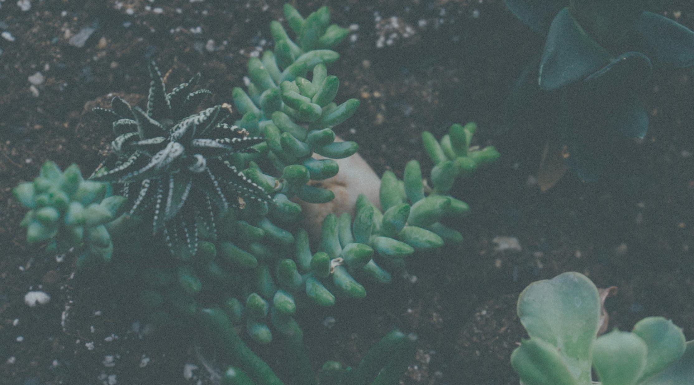
材料與工具
海草
鑷子
玻璃瓶
小生物(蝦、魚)
海樹
水
四大基材
(下一頁說明)
選配物件：
消化菌
黑麥螺
裝飾品
麻繩
鏟子

Slide 6
四大基材
粗砂石
肥料砂
水苔
苔蘚

Slide 7
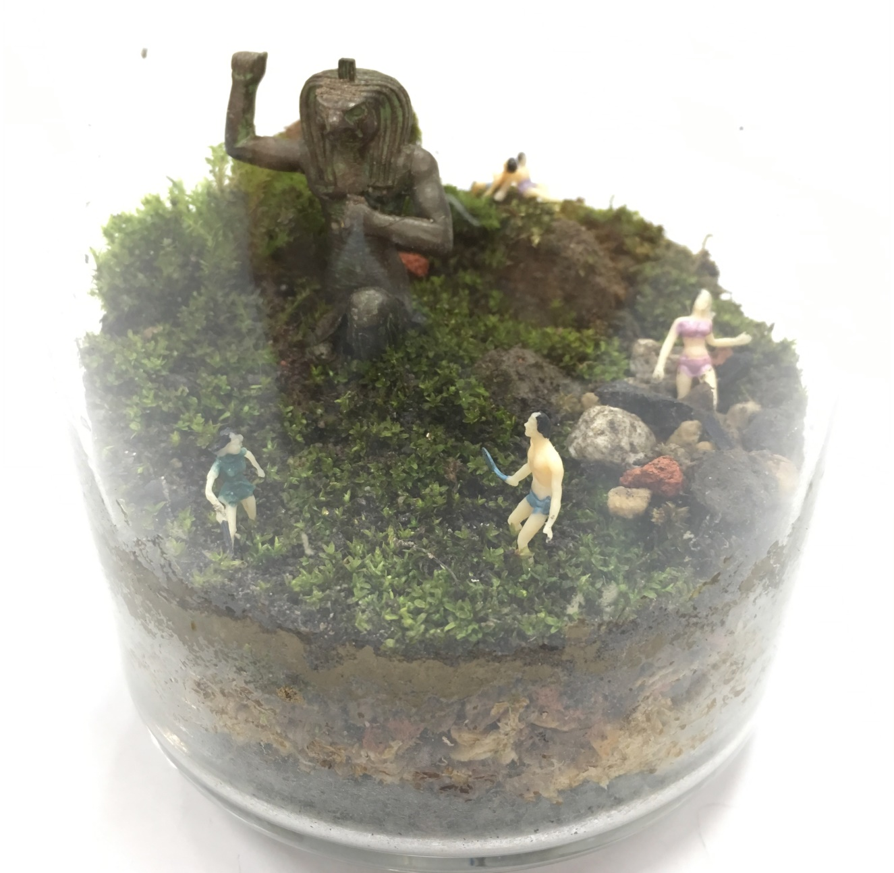
瓶內結構
裝飾品
苔蘚(第4層)
肥料砂
水苔(第2層)
土壤(第3層)
玻璃瓶
粗砂石(第1層)

Slide 8
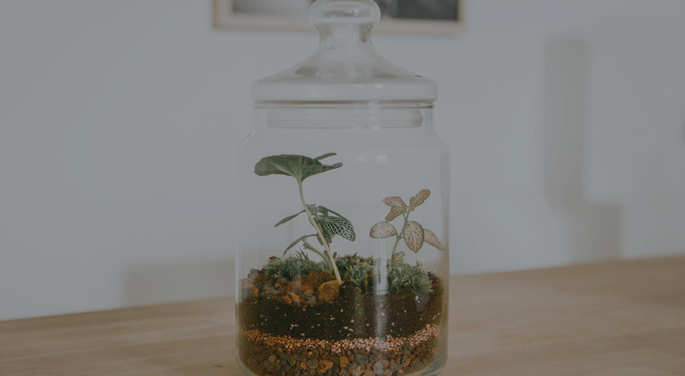
製作流程
準備塑料瓶或玻璃瓶，並用熱水或小蘇打水清洗。請勿使用肥皂或去汙劑，以免化學殘留。
在瓶底裝入一層水底的淤泥，並灌入大半瓶自然水域的水，亦可用隔夜水來替代。
取一些沙石沖洗乾淨鋪在瓶底，作為瓶中微生物與細菌的寄宿場所。

Slide 9
製作流程
在瓶中種入水草、藻類和其他裝飾品，並將小魚、蝦、水蝸牛等生物置放於瓶中，一般20升的瓶子中放一兩隻小生物即可。
生態瓶完成後，學生可每周一次進行觀察討論，對瓶中的變化進行推測與分析，或預測此生態系統在未來可能會發生的變化。

Slide 10
小提醒
太多陽光會導致大量藻類繁殖，使水的Ph值升高，也可能導致水體缺氧，殺死小生物。
把生態瓶維持在攝氏15~25度之間，不可使溫度有突然的改變。
用人造光源或散射光，每天照射6~12小時。

Slide 11
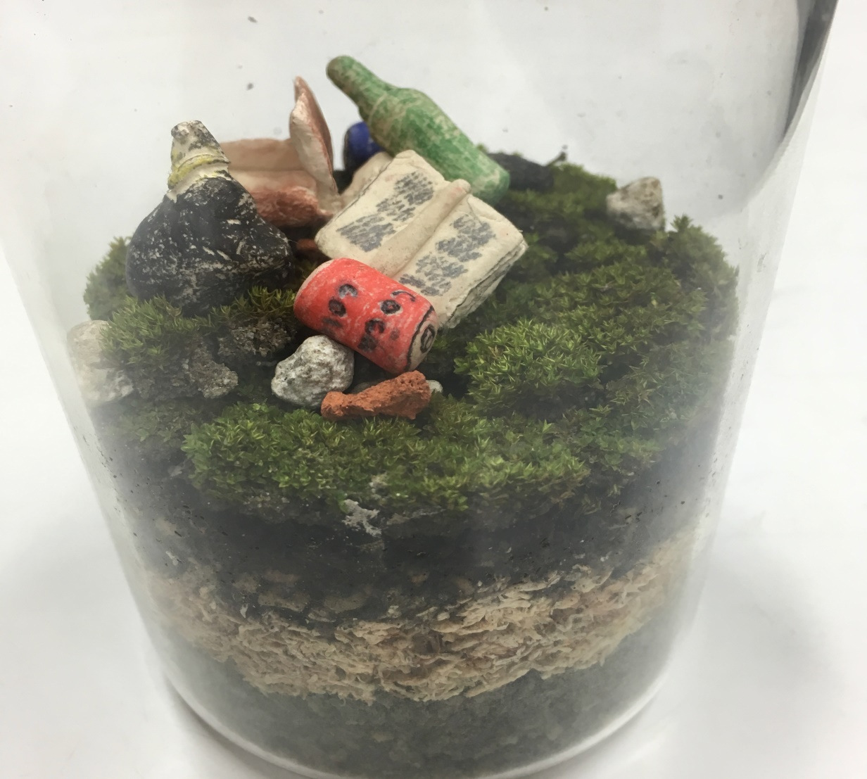
學生作品
圖片來源：金姵妤老師
《垃圾不落地》
107-第二組
林子皓、林亮瑩、
邱子紜、胡昕恩、畢鎮翔

Slide 12
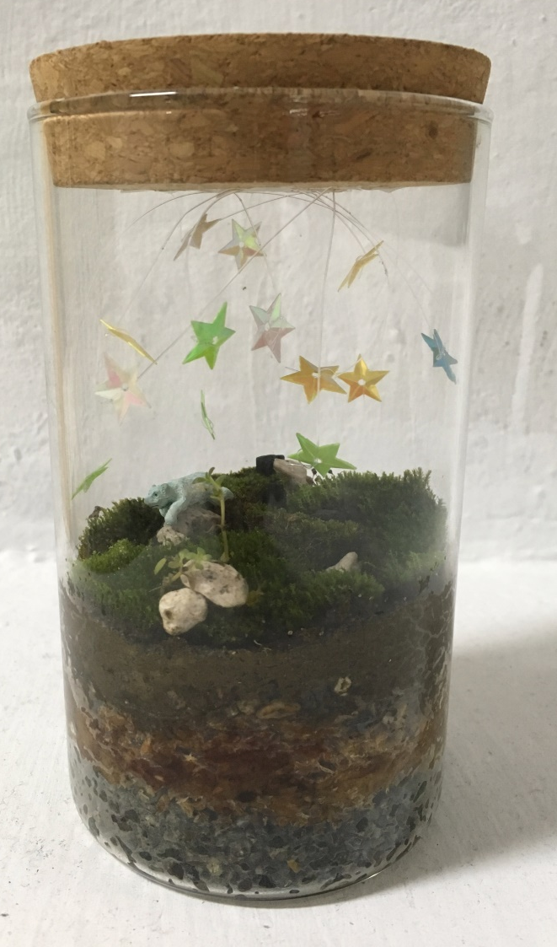
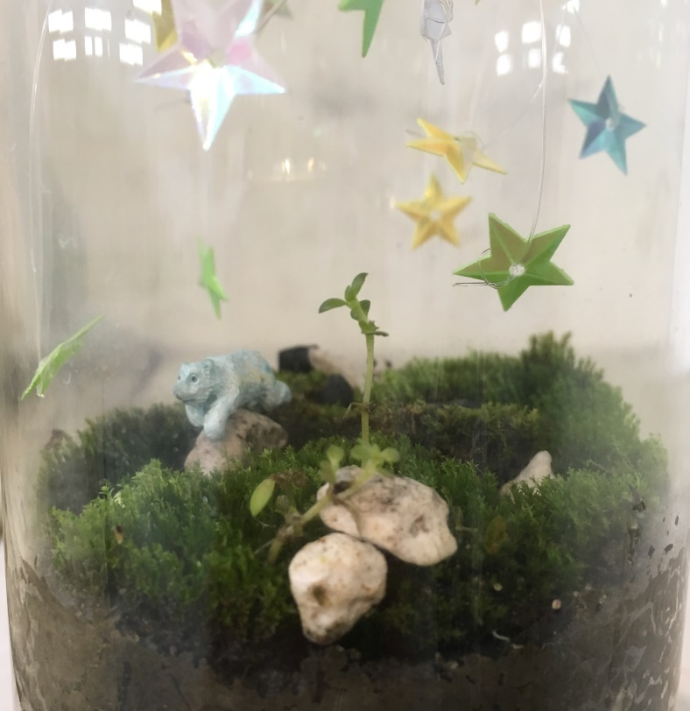
《拯救北極》
108-第六組
蔡語綺、蕭羽彤、鍾媚苓、蔡家承、蔡祥恩

Slide 13
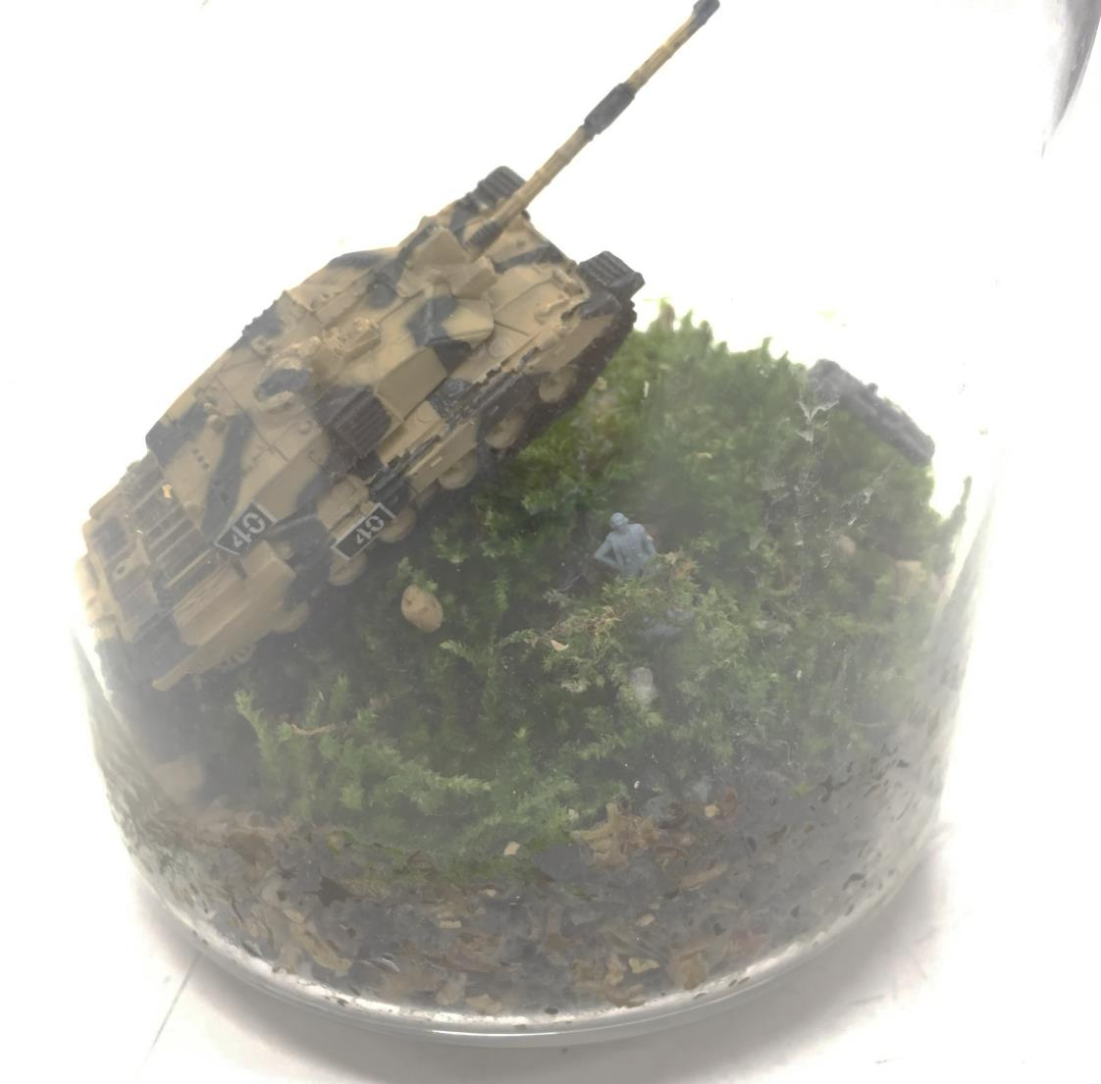
《綠洲之境》
106-第二組
李品萱、林冠妤、張哲銘、
林柏睿、汪沂、林恆宇

Slide 14
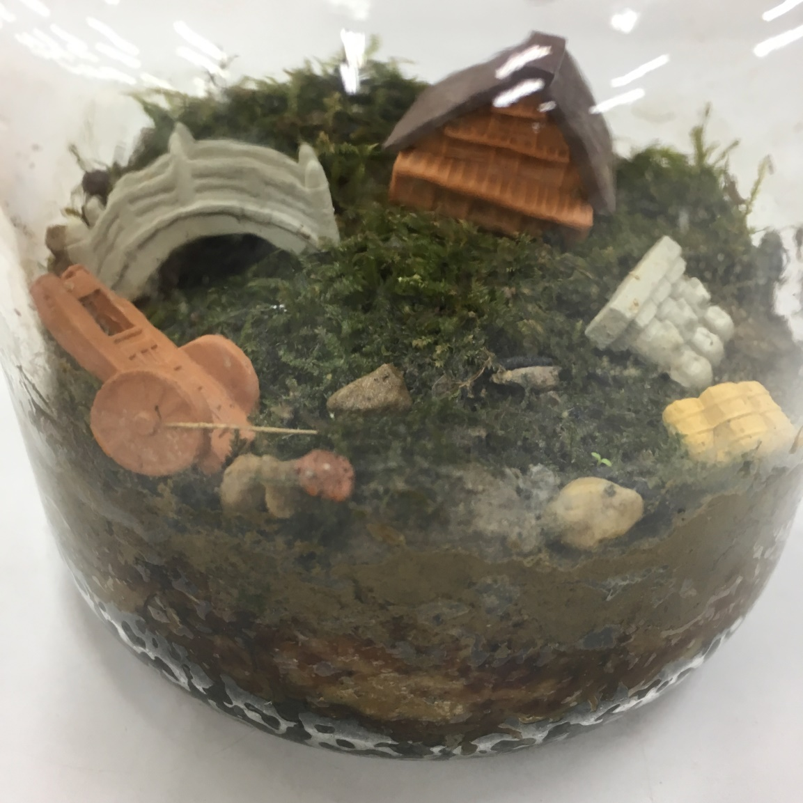
《地層下陷》

Slide 15
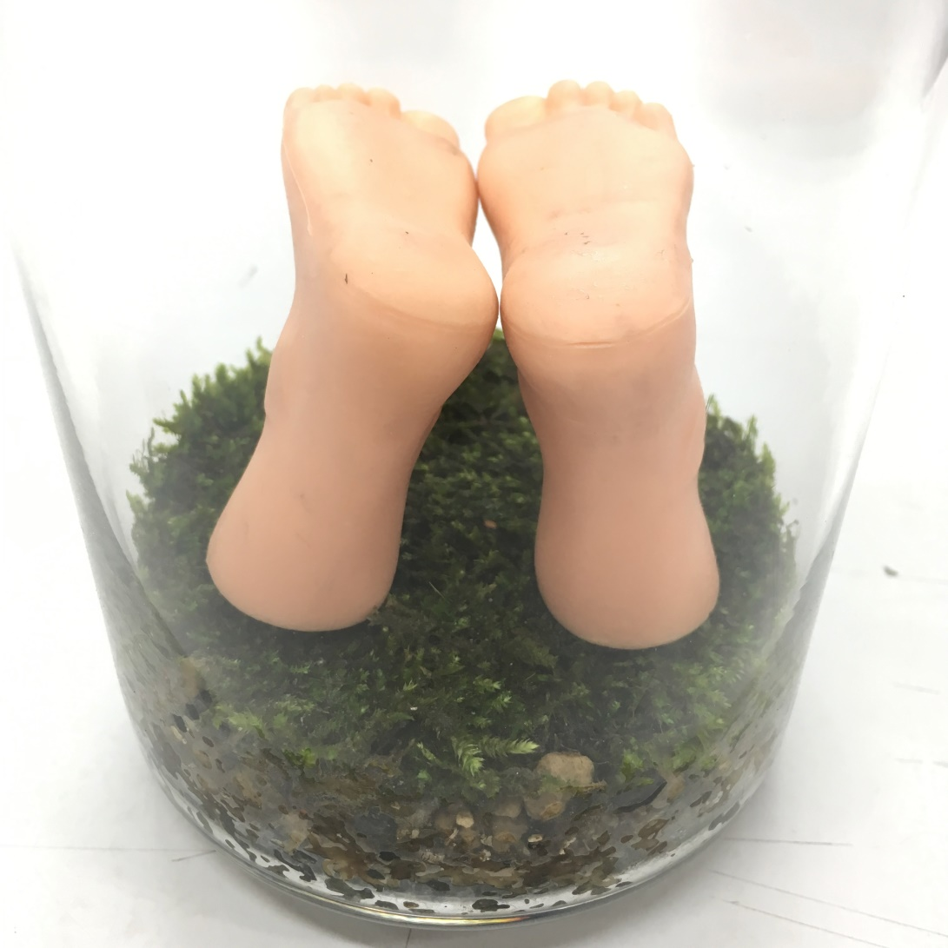
《療癒》

Slide 16
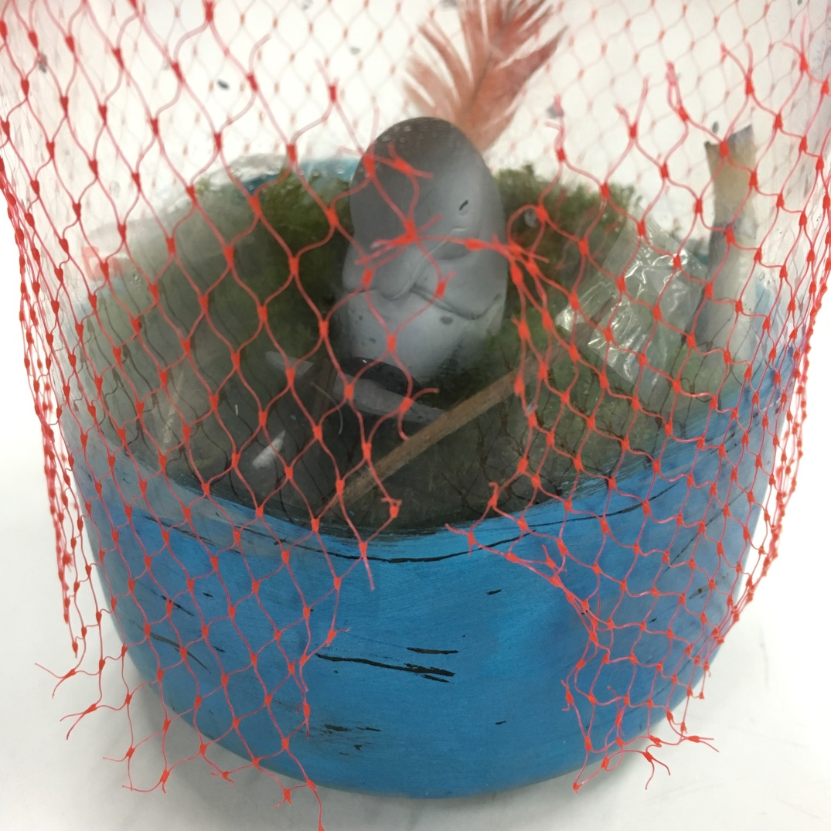
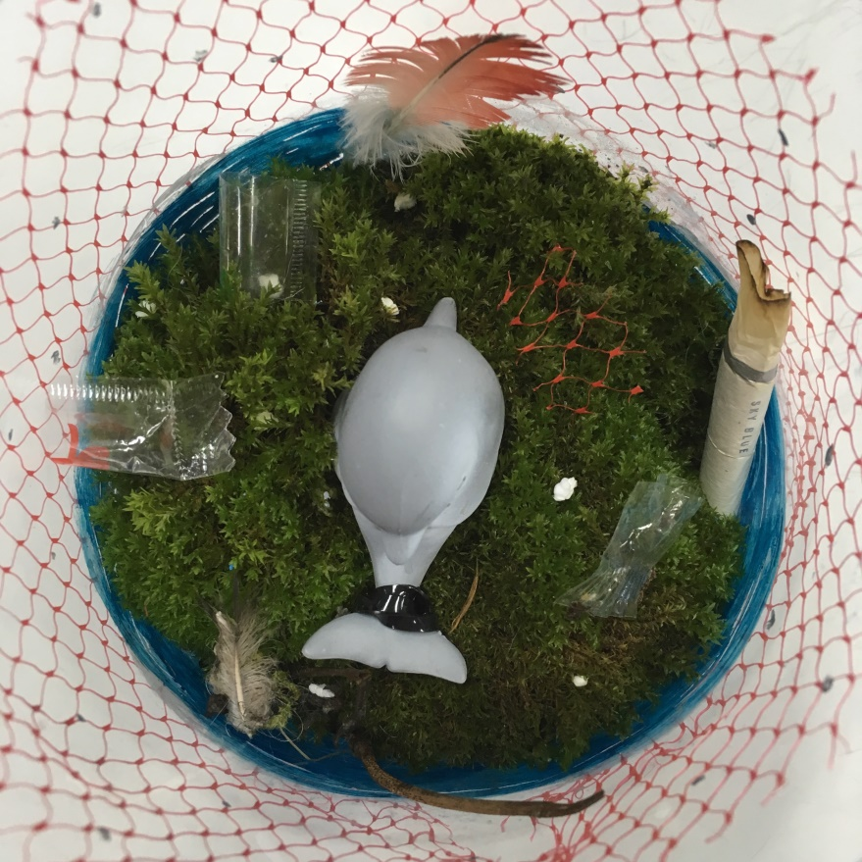
《鯨魚擱淺原因探究》

